Slide 1
Можливості для розвитку агробізнесу в умовах турбулентності. Кейс DroneUA та Програми USAID АГРО.
Валерій Яковенко | співзасновник та керуючий партнер DroneUA

Slide 2
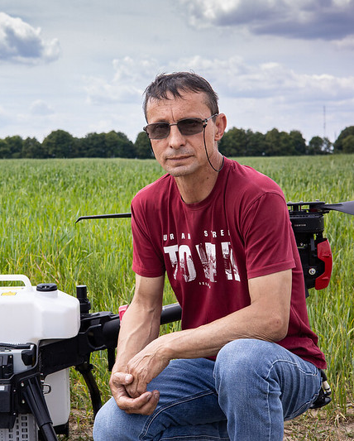
ВИКЛИКИ АГРОСЕЗОНУ 2022. ЩО ОЧІКУВАТИ В 2023?
Зниження інвестиційної привабливості
Гостра потреба змінювати підходи до агротехнологічних процесів — оптимізація витрат та збільшення ефективності
Дефіцит людських ресурсів: низький % молодих кваліфікованих фахівців
Повільна адаптація фінансових інструментів до потреб агровиробників
Підвищення цін на залучені ресурси/підвищення вартості витрат на виробництво продукції
Зростання вартості енергетичних ресурсів
Відсутність гнучкості монопольної інфраструктури постачання електроенергіїі

Slide 3
РІШЕННЯ
Відновлення країни ЛИШЕ з використанням “високих технологій”
Участь у всеукраїнських та міжнародних проєктах, спрямованих на підпримку агровиробництва
Пошук зовнішніх джерел фінансування для розвитку підприємств
Зростання нової екосистеми підприємців - сервісні компанії для виконання спеціалізованих технологічних операцій
Відновлення економічної активності в регіонах: залучення молоді до високотехнологічного виробництва
Збільшення ефективності виробництва шляхом оптимізації витрат: енергетичні, логістичні, амортизаційні

Slide 4
ЧОМУ ПАРТНЕРСЬКІ ПРОЄКТИ – ЦЕ ТАК ВАЖЛИВО?
Можливість підвищити ефективність свого підприємства/господарства;
Можливість стати частиною однієї з найбільших екосистем ринкових взаємовідносин;
Запровадженння інноваційних технологій у господарство;
Можливість отримати необхідні послуги;
Обмін досвідом.

Slide 5
Спільний проєкт DroneUA та USAID
Мета реалізації Проєкту — зробити агродрони доступним інструментом для малих та дрібних агровиробників та забезпечити надання послуг із внесення ЗЗР дронами-обприскувачами
Тривалість Проєкту: Листопад 2021 — Грудень 2022
92 агровиробники отримали послуги з внесення ЗЗР дронами
116 разів наданих нових/покращених послуг із внесення ЗЗР агродронами

Slide 6
В РАМКАХ ПРОЄКТУ:
92 агровиробники скористалися послшувами внесення ЗЗР агродронами за фінансування американського уряду
116 разів надано нові покращені послуги із внесення ЗЗР агродронами
Охоплено 15 регіонів країни, включаючи деокуповані території
Проведено масштабну інформаційну кампанію, яка допомогла агровиробникам продовжити знайомитися з інноваційними технологіями
Уряд розроби виключний механізм для використання повітряного простору в умовах війни дронами-обприскувачами.

Slide 7
ПРОЄКТ З USAID ДОПОМІГ ВТРИМАТИ РИНОК АГРОДРОНІВ
2 роки активного зростання
понад 100 сервісних компаній
понад 1 100 додатково створених робочих місць: операторів та тренерів
попит продовжить зростати: 2 млн га оброблених агродронами в 2022

Slide 8
АГРОДРОНИ: МАСШТАБ, УКРАЇНА
1 внесення виконане дронами-обприскувачами на площі 19,3 млн га (зернові, соняшник, кукурудза, ріпак та соя, 2021 р.)
ЕКОНОМІЯ:
ДОДАТКОВИЙ ВРОЖАЙ:
до 4 млн тонн врожаю = понад $ 950 млн з експортної продукції
Загальний економічний ефект - близько $ 1, 3 млрд дол
3,86 млн тонн води = $ 30 млн з яких $ 26 млн - логістика, решта водних ресурсів
понад 100 млн л пального = близько $ 150 млн
до 30% пестицидів = $ 110 млн технологія ультрамалооб’ємне внесення

